Slide 1
Styringshjulet 2021
Vedlegg til tildelingsbrevet for 2021

Slide 2
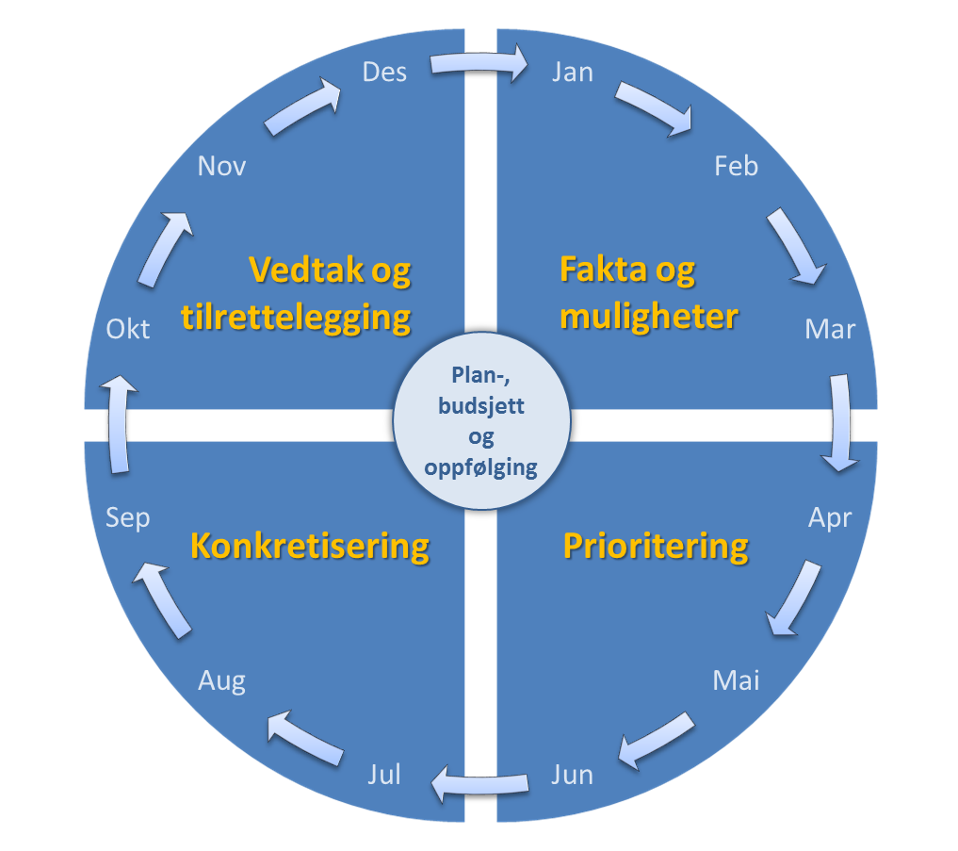
NTNUs styre: møtedatoer i 2021 Utkast til oversikt - faste saker knyttet til strategi og ressursfordeling
Styremøte 1. og 2. desember 2021:
Årsplan og rammefordeling 2022
Opptaksrammefordeling
Langtidsplaner for infrastruktur
Styremøte 20. januar 2021:
Tildelingsbrevet fra KD
Styremøte 11. februar 2021:
Styrets beretning for 2020 (første behandling)
Styremøte 28. oktober 2021:
Status - midtveis i strategien
Virksomhetsrapport 2. tertial 2020
Studieporteføljeendringer
Budsjettforslag for 2023 til KD
Informasjon om statsbudsjettet
Styremøte 11. mars 2021:
Årsrapport og årsregnskap 2020 til KD
Kvalitetsmeldinga for utdanning 2020
Årsrapport HMS 2020
Internrevisjonens årsrapport 2020 og plan 2021 Budsjett 2021 og langtidsutsikter
Styremøte 18.-19. august 2021:
Eierstyring, NTNUs selskaper
Planleggingsrammer for 2022
Styremøte 17. juni 2021:
Virksomhetsrapport 1. tertial 2021
Strategisk studieporteføljeutvikling
Drøftingssak om Ramme Strategi og omstilling
Riksrevisjonens beretning om årsregnskapet for 2020

Slide 3
Styringshjul vår 2021
Forkortelse | Hvem?
VIRK | Avdeling for virksomhetsstyring
FAK | Fakultetene og museet
AVD | Avdelingene i Fellesadministrasjonen
SØR | Seksjon for Økonomirådgivning
Måned | Leveranse | Frist | Ansvarlig | Formål
Jan | Styresak 20. januar: Tildelingsbrev fra KD | 8. januar | VIRK | Orientering til styret
 | Internregnskapet for 2020 er ferdig og rapporter kan tas ut | 14. januar | SØR
 | Detaljbudsjett 2021 endelig frist | 25. januar | FAK/AVD | Oppdatering etter endelig tildeling og årsavslutning
 | Rapportering økonomistyring 2020 | 22. januar | FAK/AVD | Rapportering til Rektor, grunnlag for styresak
Feb | Strategioppfølging og øvrig årsrapportering | 2. februar | FAK | Rapportering til Rektor, grunnlag for styresaker og årsrapport til KD
 | Årsregnskap til DBH | 10. februar | SØR | Rapportering
 | Årsrapportering data til DBH | 15. februar | AVD | Rapportering, grunnlag for årsrapport
Mars | Styresak 11. mars: Budsjett 2020 og langtidsperioden | 25. februar | VIRK | Orientering til styret
 | Styresak 11. mars: Årsrapport og årsregnskap for 2019 | 4. mars | VIRK | Rapportering
 | Innsendelse av «Årsrapport 2019» til KD | 15. mars | VIRK | Grunnlag for styringsdialogen med KD og kunnskapsgrunnlag for planer 2021
 | Rektors dialogmøter med fakultetene | Uke 14/15 | VIRK m.fl.
April | Frist for å melde utviklingsbaner på resultatindikatorene i RFM, samt årsverksutvikling | 26. mars | FAK | Grunnlag for foreløpig rammefordeling (RFM)
 | Utsendelse av foreløpig rammefordeling for 2022 | 15. april | VIRK | Planleggingsgrunnlag for Fakultetene/VM og AVD
Mai | RNB legges fram | 11.mai
 | Virksomhetsrapport 1.tertial, strategi og økonomi | 21. mai | FAK/AVD | Statusrapportering til Rektor, grunnlag styresak
 | Langtidsbudsjett 2022-2025, runde 1 | 29. mai | FAK og AVD | Lokale planleggingsrammer og grunnlag for helhetlig økonomistyring NTNU
Juni | Styresak 17. juni: Virksomhetsrapport, 1. tertial, samt prognoser for langtidsperioden | 3. juni | VIRK | Statusrapportering til styret om status for NTNUs årsplan
 | Styresak 17. juni: Drøftingssak om Ramme strategi og omstilling | 3. juni
 | Plan- og budsjettseminar for dekanmøtet m.fl. | 19. mai | VIRK | Prioriteringer for 2022, grunnlag styresak om planleggingsrammer
 | Økonomioppfølgingsmøter med fakultetene og FA driftsenheter | juni | VIRK/SØR | Tema: Status etter 1. tertial og langtidsbudsjett runde 1

Slide 4
Styringshjul høst 2021
Forkortelse | Hvem?
VIRK | Avdeling for virksomhetsstyring
FAK | Fakultetene og museet
AVD | Avdelingene i Fellesadministrasjonen
SØR | Seksjon for Økonomirådgivning
Måned | Leveranse | Frist | Ansvarlig | Formål
August | Styresak 18./19.august: Planleggingsrammer for 2022 | 4. august | VIRK | Planleggingsgrunnlag for organisasjonen
September | Frist for levering av Virksomhetsrapport 2.tertial, strategi og økonomi | 24. september | FAK/AVD | Statusrapportering til Rektor, grunnlag styresak
Oktober | Frist for å melde utviklingsbaner på resultatindikatorene i RFM, samt årsverksutvikling | 8. oktober | FAK | Budsjettunderlag
 | Statsbudsjettet legges frem | 13. oktober | VIRK | Forslag til bevilgning og prioriteringer for 2022
 | Styresak 21. oktober: Orientering om statsbudsjettet for 2021 | 14.oktober | VIRK | Informasjon til styret
 | Styresak 21. oktober: Virksomhetsrapport, 2. tertial | 14.oktober | VIRK | Statusrapportering til styret på NTNUs årsplan
 | Styresak 21. oktober: Budsjettforslag til KD for 2023 | 14.oktober | VIRK | Innspill til arbeidet med statsbudsjettet for 2022
 | Endelig rammefordeling 2022 og for LTB 2022-2025 | 15.oktober | VIRK | Grunnlag for detaljbudsjett
 | Frist langtidsbudsjett 2021-2025, runde 2 | 25.oktober | FAK/AVD | Grunnlag for langsiktig, lokal styring og helhetlig økonomistyring NTNU
November | Budsjettseminar |  | VIRK/SØR
 | Økonomioppfølgingsmøter med fakultetene og FA driftsenheter | november | VIRK/SØR | Tema: Status etter 2. tertial og langtidsbudsjett runde 2
 | Styresak 1./2. desember: Årsplan og rammefordeling for 2022 og langtidsperioden | 17. november | VIRK | Felles prioriteringer for NTNU
 | Frist for godkjenning av langtidsbudsjetter | 3. desember | ØE-direktør | Helhetlig økonomistyring NTNU og rammer for FAK/AVD
Desember | Frist for levering av detaljert årsbudsjett 2022 | 10. desember | FAK/AVD
 | Frist for oversendelse av planer for 2022 | 18. desember | FAK/AVD
Jan. 2022 | Detaljbudsjett 2022, endelig frist | 28. januar | FAK/AVD | Oppdatering etter endelig tildeling og årsavslutning
 | Langtidsbudsjett 2022-2025 | 28. januar | FAK/AVD | Oppdatering etter endelig tildeling og årsavslutning
 | Tildelingsbrev til fakultetene, VM og FA |  | VIRK

